Slide 1
Санитарно-гигиенические помещения
Туалет для инвалидов
Душевые/ванные комнаты
Бытовые комнаты (гардеробные комнаты, раздевалки)

Slide 2
Не менее одной универсальной кабины, доступной для всех категорий граждан
Требования удобства
и комфортности
Допустимо отсутствие при частичной доступности - ЧД

Slide 3
Доступность санузла для глухих инвалидов
Для инвалидов по слуху достаточно обычного санузла для посетителей. Единственное условие – табличка на дверях – ТУАЛЕТ или соответствующая пиктограмма.
Инвалиды по слуху испытывают затруднения при общении, им будет сложно выяснить место размещения санузла. Желательны указатели расположения туалетов в самом здании.

Slide 4
Для незрячих
Для инвалидов по зрению тоже годятся обычные кабинки санузлов. Для них необходима тактильная табличка или пиктограмма, если надо различить женскую и мужскую кабину. В самой кабине рекомендуется контрастное исполнение стен и сантехники.

Slide 5
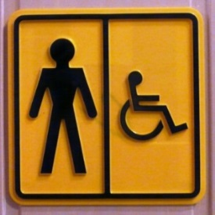
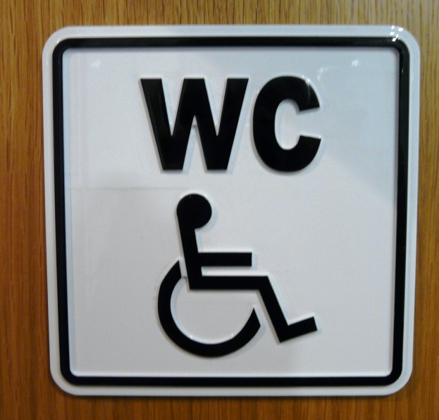
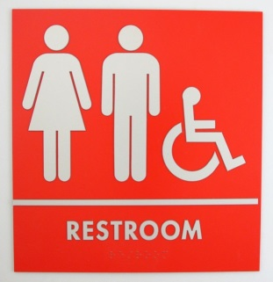
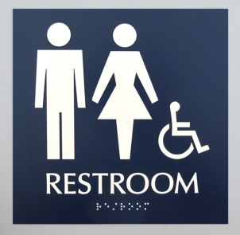
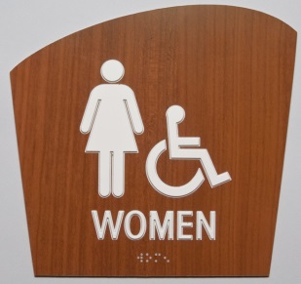
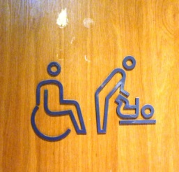
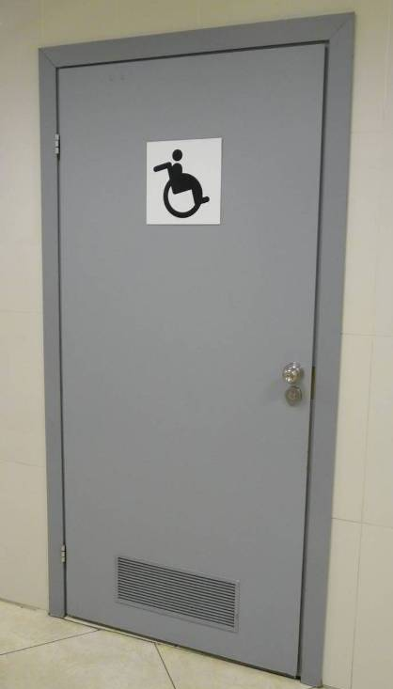
Информирующие обозначения санузлов для колясочников
Знак доступности с указанием направления (стрелка) размещается на подходах к санузлу, на входе в помещения туалетов (тамбур-шлюз) и непосредственно у входа в кабину для инвалидов.
Пиктограммы выполняются по ГОСТ 52131-2007 «Средства отображения знаковые для инвалидов» или в соответствии с общим дизайн-проектом объекта.

Slide 6
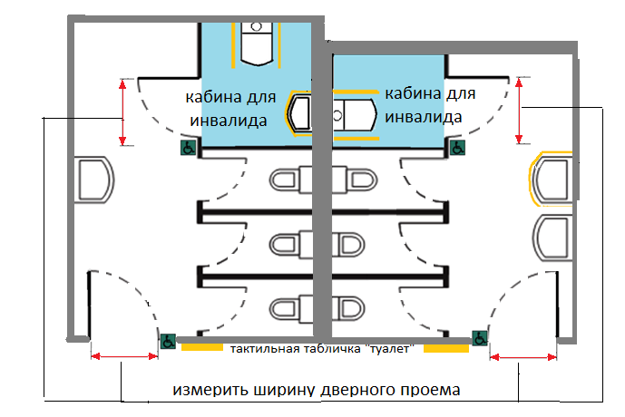
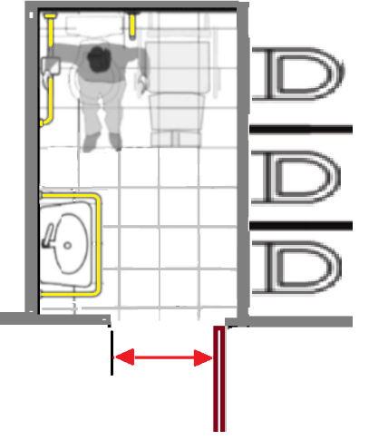
Кабины для инвалидов в женском и мужском туалетах или отдельная универсальная кабина
Измеряется ширина дверного проема в общий тамбур-шлюз

Slide 7
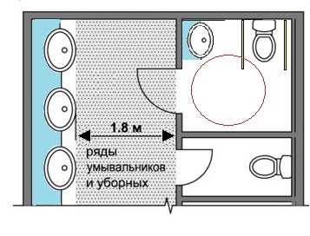
Проходы между рядами умывальников, уборных, писсуаров

Slide 8
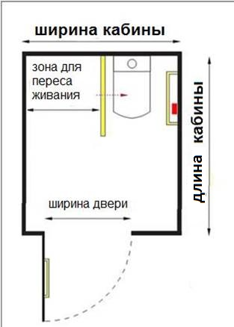
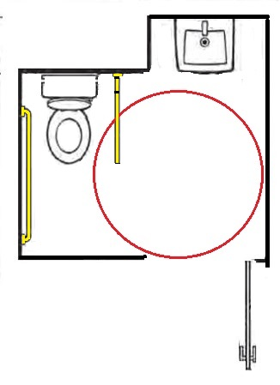
Габариты кабины
Габариты кабины измеряются по площади пола. При сложной конфигурации с выступами и нишами проверяется наличие свободной зоны не менее 1,4х1,4 м.

Slide 9
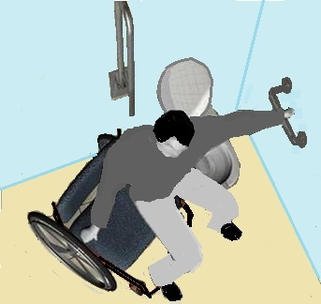
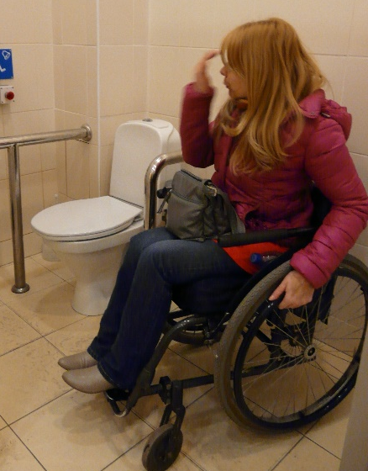
Зона для кресла-коляски рядом с унитазом
Для пересадки с кресла-коляски на унитаз рядом с унитазом должна быть свободная зона.
Со стороны пересадки поручень должен быть откидным. Если сбоку унитаза установлен стационарный поручень, пересадка невозможна и следовательно зона для пересаживания отсутствует.

Slide 10
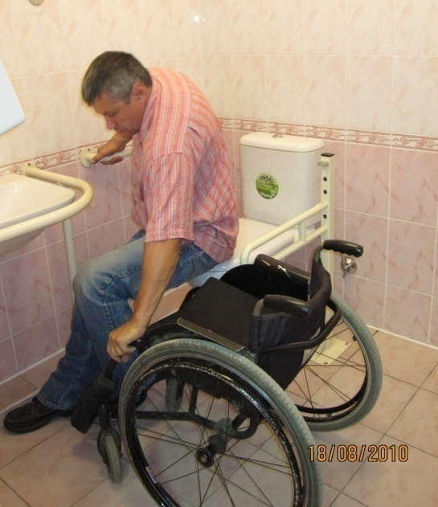
Зона для пересаживания
В кабине рядом с унитазом следует предусматривать свободную зону для размещения кресла-коляски.

Slide 11
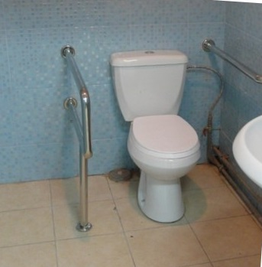
Зона у унитаза отсутствует
Нет зоны для пересадки из за неправильного размещения унитаза: по центру.
Зона пересадки отсутствует из-за раковины.
Если поручень установлен стационарным, зона для пересадки отсутствует.
Расширение дверного проема, установка доводчика или горизонтальной ручки, замена унитаза на высокий с изменением его расположения, установка поручней, установка тревожной кнопки, установка крючков.

Slide 12
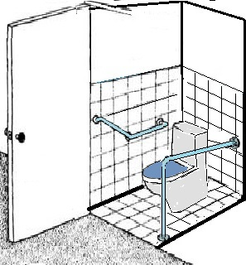
Санузел или кабина для инвалидов-опорников
Обычная кабина, оборудованная поручнями и крючками для костылей. Зона сбоку унитаза не требуется

Slide 13
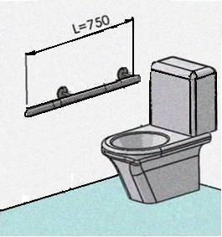
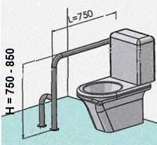
Опорные поручни у унитаза
Стационарные поручни
Поручни размещаются на высоте 0,75-0,85 м
Около унитаза со стороны пересадки с кресла-коляски необходим откидной поручень. Со стороны стены обычно устанавливается стационарный поручень с креплением к стене или к полу.

Slide 14
Высота унитаза
45-50см

Slide 15
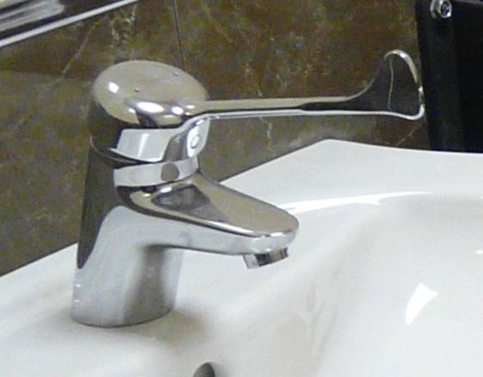
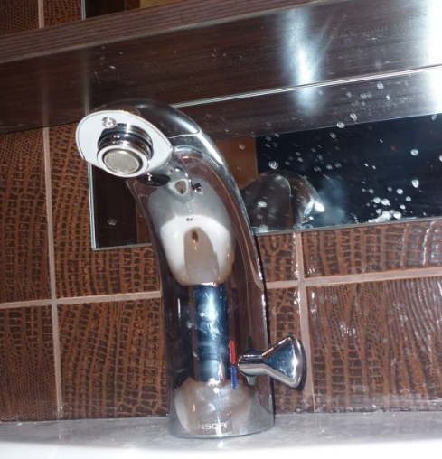
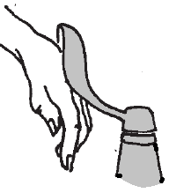
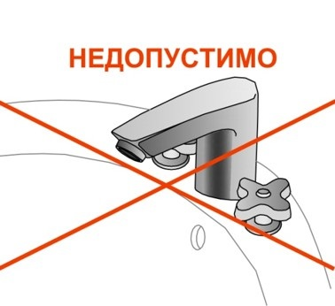
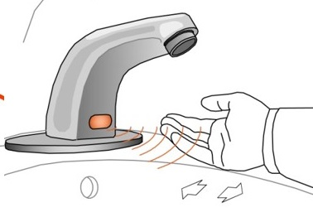
Водопроводные краны рычажного или нажимного действия или управляемых электронными системами

Slide 16
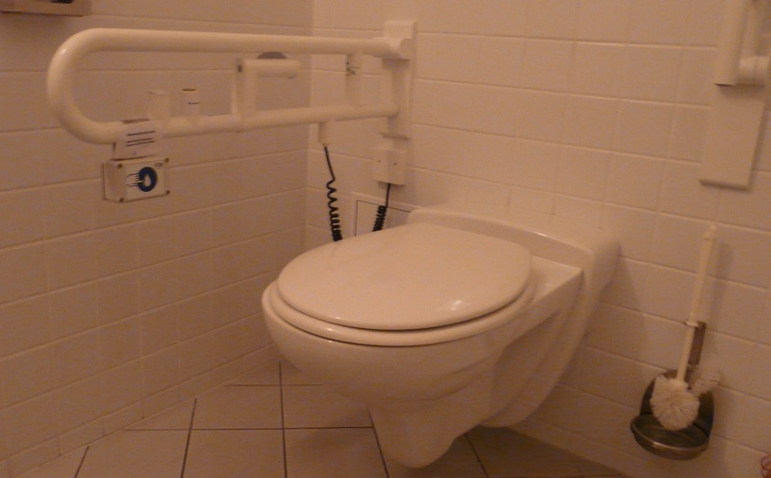
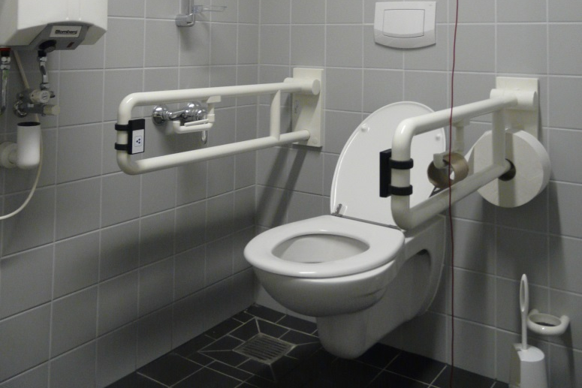
Управление спуском воды
Руководство МПК
Унитаз должен иметь электронное автоматическое управление смывом или ручное управление смывом на стороне, с которой осуществляется посадка на унитаз. Это исключает необходимость тянуться к унитазу, чтобы привести в действие смывное устройство (при этом создается опасность падения).

Slide 17
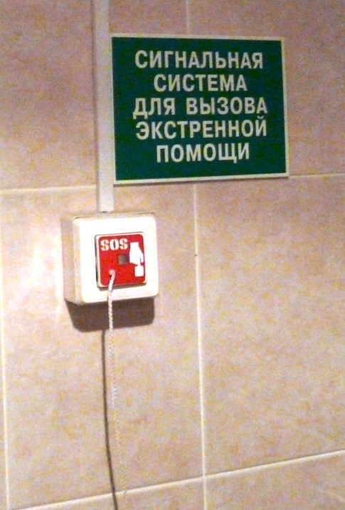
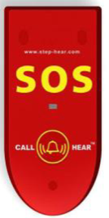
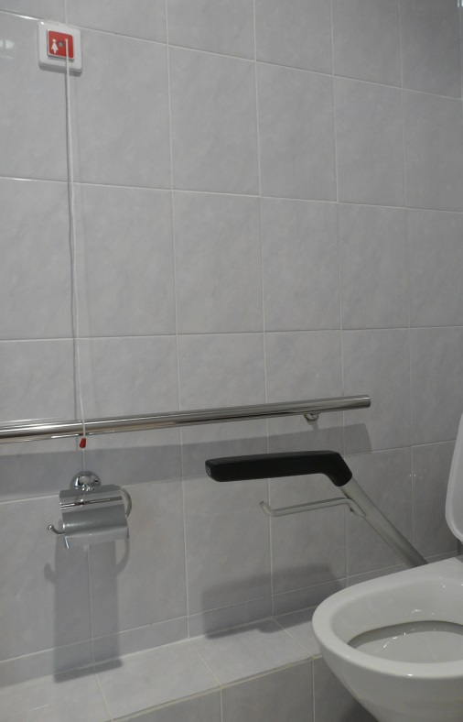
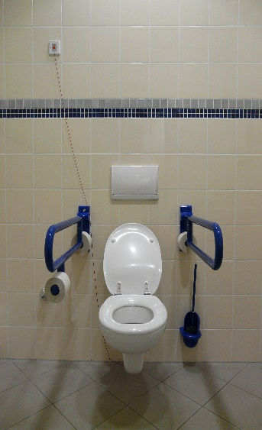
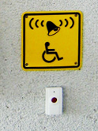
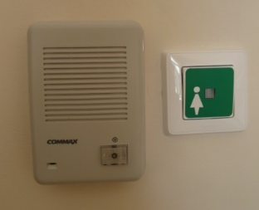
Двусторонняя связь с дежурным или кнопка звонка

Slide 18
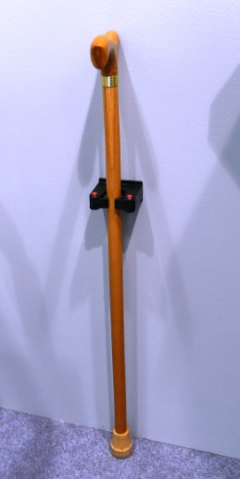
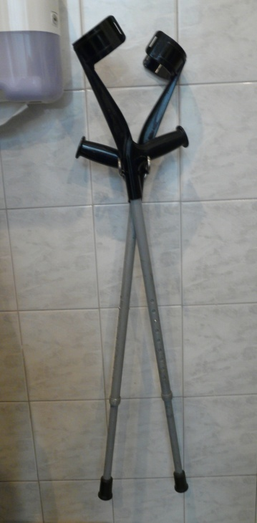
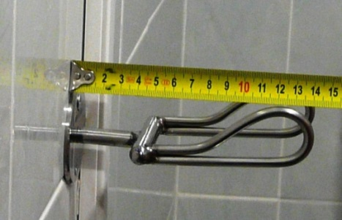
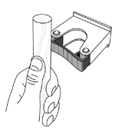
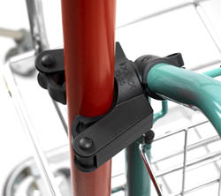
Крючки для одежды, костылей и других принадлежностей
Крючки для костылей должны иметь выступ 12 см и установлены на высоте 1,2 м от уровня поля. Это необходимо для размещения двух костылей. Допустимо для костылей устанавливать другие устройства или два крючка с меньшим выступом

Slide 19
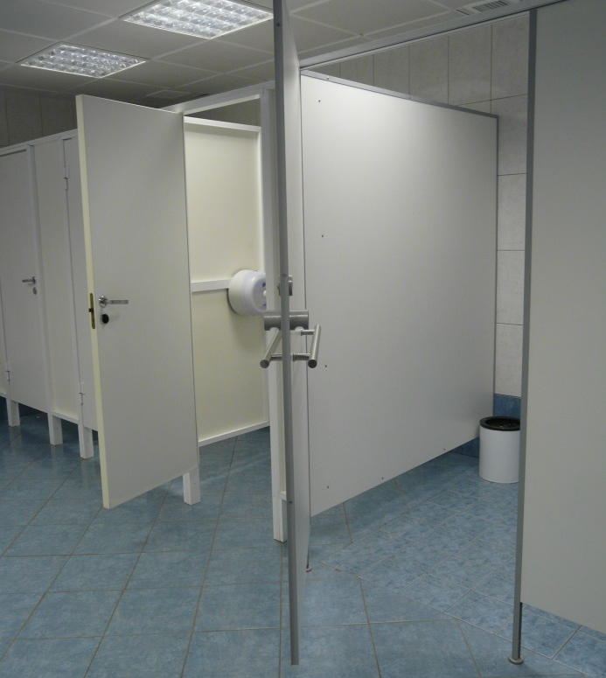
Ручки дверей
3.58 Приборы для открывания и закрытия дверей, горизонтальные поручни, ….внутри здания, следует устанавливать на высоте не более 1,1 м и не менее 0,85 м от пола и на расстоянии не менее 0,4 м от боковой стены помещения или другой вертикальной плоскости. 3.59 …Целесообразно ориентироваться на применение легко управляемых приборов и механизмов, а также П-образных ручек.

Slide 20
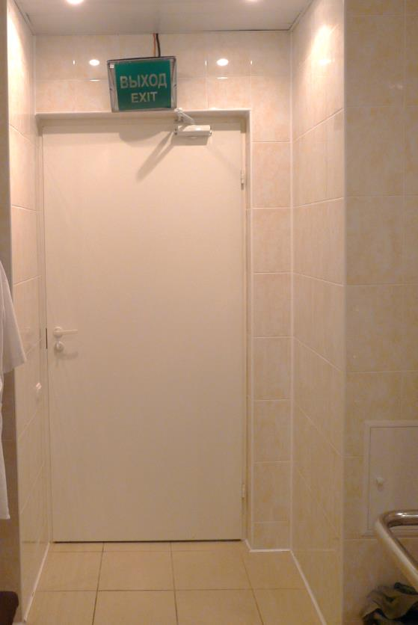
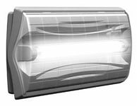
Аварийное освещение кабины

Slide 21
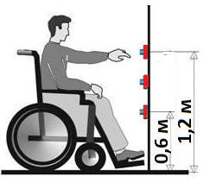
Выключатель
Выключатель в зоне досягаемости инвалида на кресле-коляске
на высоте 1,1-1,2 м

Slide 22
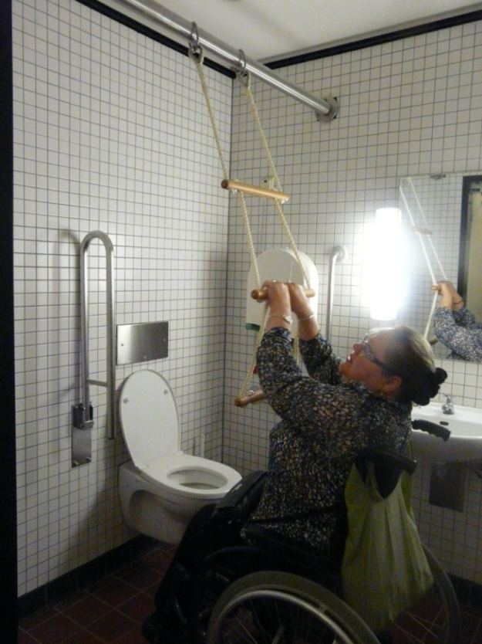
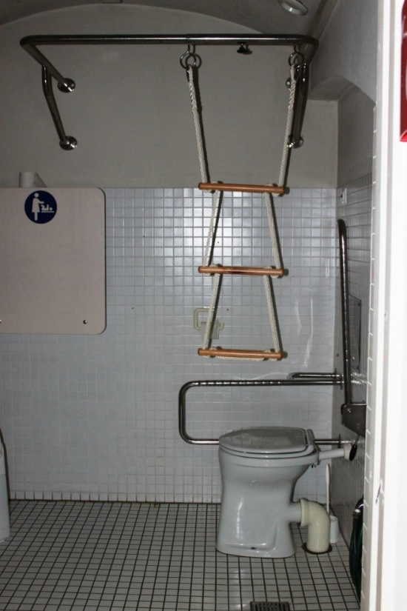
Штанга с подвесными рукоятками
Облегчают пересаживание.
Должны быть легкими, чтобы не травмировать слабовидящих
Вес штанги производства Аркмет 9,5кг. Это опасно для слабовидящих. Высота нижней перекладины должна быть 140см

Slide 23
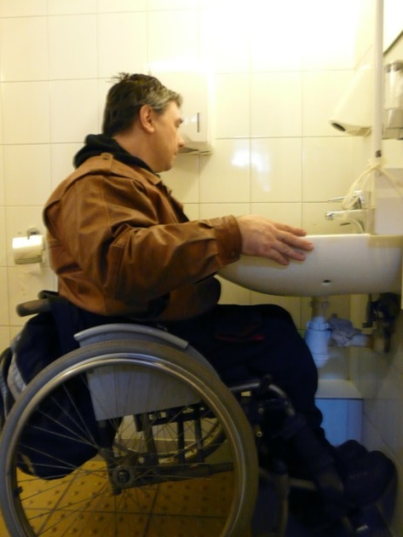
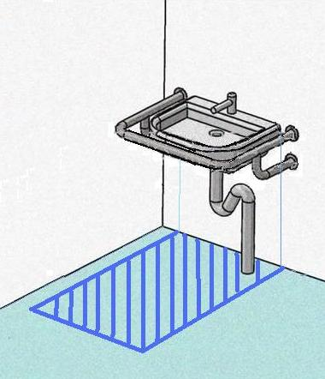
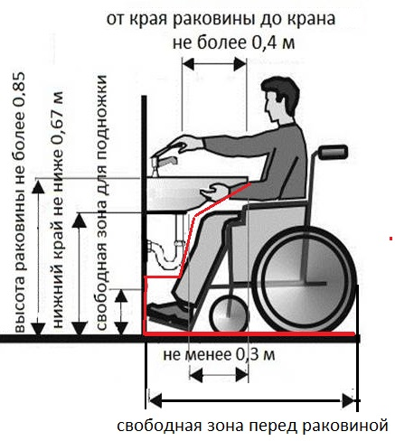
Зона перемещения у раковины
Раковина может быть размещена в общем тамбур-шлюзе или в кабине для инвалида.
Устанавливается возможность размещения инвалида на кресле-коляске перед раковиной. В площадь перемещения входит свободная часть пола под раковиной.

Slide 24
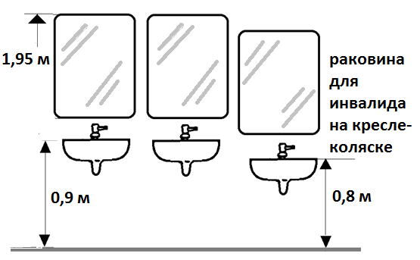
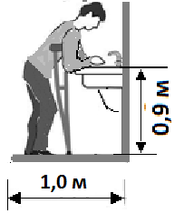
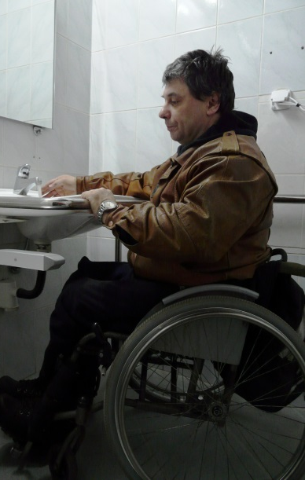
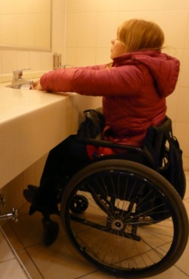
Высота раковины
Измеряется высота раковины по ее верхнему краю. Высота раковины определяет возможность дотянуться до крана из положения сидя в кресле-коляске.

Slide 25
Поручни у раковины

Slide 26
Защитное ограждение слива раковины
Это неправильно!
Должен быть обеспечен свободный подъезд на кресле-коляске вплотную к раковине. Под раковиной необходимо свободное пространство для коленей инвалида высотой 0,67м и 0,3 м для подножки. Это будет невозможно, если у раковины есть подставка, короб с коммуникациями, ограждения.
Устранить перечисленные препятствия (подставки, экраны, ограждения) и обеспечить необходимую зону перемещения перед раковиной. Заменить раковину, заменить кран на рычажный или сенсорный.

Slide 27
Зеркало
Зеркало устанавливается на высоте не более 1,0 м.
При более высокой установке необходимо обеспечить изменения угла наклона до 10°, что обеспечит удобство обзора для колясочника, при этом инвалиду приходится держать голову в откинутом положении , что требует чрезмерного напряжения позвоночника.

Slide 28
Замок
Дверь должна открываться наружу и замок с заверткой удобная для захвата и возможностью открыть дверь снаружи спецключом в чрезвычайной ситуации

Slide 29
Ошибки в оснащении
Нет цветовых контрастов, не обеспечена свободная зона под раковиной из-за короба и поручня ограждения сифона, поручень у унитаза получился недостаточной длины из-за крепления на стене и наличия короба сзади унитаза.

Slide 30
Так делать нельзя!
Это санузел, в котором оборудование можно отрегулировать с учетом потребностей конкретного инвалида: изменяется высота унитаза и раковины, регулируется расстояние между поручнями и их высота.

Slide 31
Частично доступные кабины
Габариты кабины могут меняться в зависимости от расстановки оборудования. Частично доступной считается кабина, в которой можно разместить кресло-коляску, даже если не обеспечена зона для пересаживания рядом с унитазом.

Slide 32
Оборудование кабины для инвалида из двух обычных

Slide 33
Кабины личной гигиены женщин:
размеры в плане - 1,8 на 2,6 м

Slide 34
Душевые
не менее одной кабины, оборудованной для инвалида на кресле-коляске, с пространством для подъезда кресла-коляски перед ней

Slide 35
Размеры кабин

Slide 36
Проходы между кабин

Slide 37
Проходы между рядами в бытовых комнатах, раздевалках

Slide 38
Индивидуальные шкафы для одежды
размеры шкафа в плане 0,4 на 0,5 м

Slide 39
Нумерация шкафов рельефная и на контрастном фоне

